Slide 1

PLYNY –
KYSLÍK
CZ.1.07/1.1.05/04.0031
Rozvoj interaktivních způsobů výuky ve škole
Základní škola a Mateřská škola, Chvalkovice, okres Náchod
Mgr. Markéta Ulrychová

Slide 2
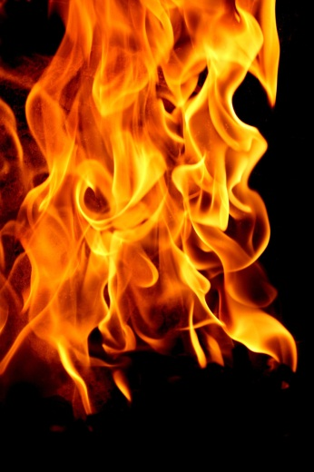
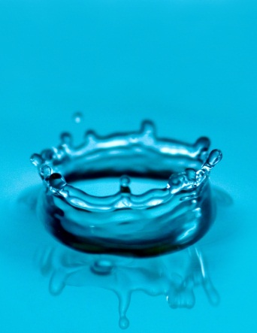
Kyslík
Nejrozšířenější prvek na Zemi
Plyn bez barvy, chuti a zápachu
V PSP je ve 2. periodě a v VI.A skupině
Vyskytuje se jako molekula O₂
Tvoří sloučeniny: OXIDY
Slučuje se s většinou prvků - hoření
Výskyt: voda, vzduch(21%), nerosty, živočichové, rostliny

Slide 3
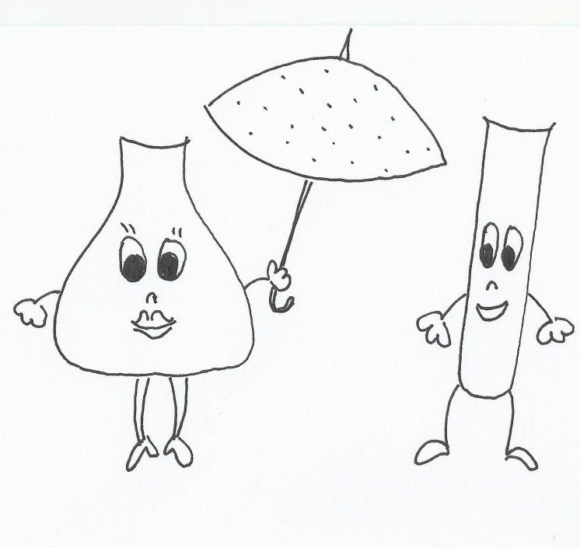
Výroba kyslíku
1) elektrolýzou vody (málo):
voda + el. energie → 2 H₂ + O₂
2) destilací zkapalněného vzduchu
Tomu opravdu nerozumím!

Slide 4
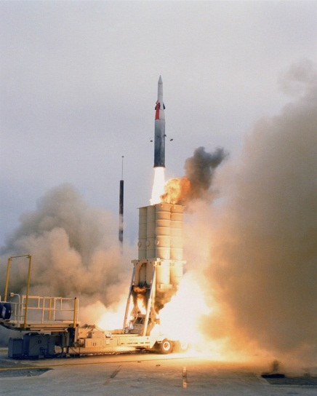
Použití kyslíku
Ve zdravotnictví (dýchací přístroje)
Ke sváření kovů (autogen)
Při zpracování železa
Zkapalněný – LOX(liquid oxygen) – palivo do raket

Slide 5
CITACE
Použity obrázky z vlastní galerie
Použity obrázky z otevřené galerie www.office.microsoft. com

